Slide 1
Introduktion til Programmering og Problemløsning (PoP)
Torsdagsforelæsning
Jon Sporring
Department of Computer Science
2022/09/08

Slide 2
Lidt om jer
https://tinyurl.com/32s9caf7

Slide 3
Funktioner: afbildninger mellem mængder
> let mul2 x = 2*x;;
val mul2: x: int -> int
> mul2 3;;
val it: int = 6
y = mul2 x
X
Y

Slide 4
Funktioner: tuple argumenter
> let sum x y = x + y;;
val sum: x: int -> y: int -> int
> sum 3 4;;
val it: int = 7
> let sum (x, y) = x + y;;
val sum: x: int * y: int -> int
> sum (3, 4);;
val it: int = 7
sum x
sum (x, y)
(sum x) y
X
X*Y
Z
Y
Z

Slide 5
Brugerinput: Tastaturet
Bibliotek i bibliotek
> let str = System.Console.ReadLine ();;
abcdefg
val str: string = "abcdefg"
Brugeren taster og slutter med <enter>
Resultat er altid en tekststreng

Slide 6

Dette er ikke et tal: “3”
Tallet 3 har mange repræsentationer
Readline
> let str = "3";;
val str: string = "3"
> let a = 3;;
val a: int = 3
> let str = System.Console.ReadLine ()
- let a = int (str);;
24
val str: string = "24"
val a: int = 24
Konvertering (casting)
Funktionssammensætning
> int ("3");;
val it: int = 3
> string (3);;
val it: string = "3"
let a = int (System.Console.ReadLine ())
René Magritte, 1929

Slide 7
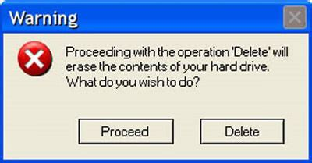
Design af dialog med brugeren
printfn ”Antal indbyggere: Indtast et bynavn"
let by = System.Console.ReadLine ()
let antal =
match by with
"København" -> 1345562
| "Aarhus" -> 285273
| "Odense" -> 180863
| "Aalborg" -> 119862
| _ -> -1
match antal with
-1 -> printfn "Kender ikke %A" by
| _ -> printfn "I %A bor der %A mennesker (wikipedia, 2022)" by antal
En god dialog:
Giv relevant information
Stil mod minimalisme
Forbliv konsistent
Antag brugeren laver fejl
http://www.teixeira-soft.com/bluescreen/wp-content/uploads/2016/03/proceed-delete-erase-hard-drive-error-funny-error-messages.jpg
Eksempel:
Lav et system, som kan svare på, hvor mange mennesker der på i København, Aarhus, Odense og Aalborg.
% dotnet fsi byer.fsx
Antal indbyggere: Indtast et bynavn
København
I "København" bor der 1345562 mennesker (wikipedia, 2022)

Slide 8
Løkker er lykken
https://tinyurl.com/2suk4v8p

Slide 9
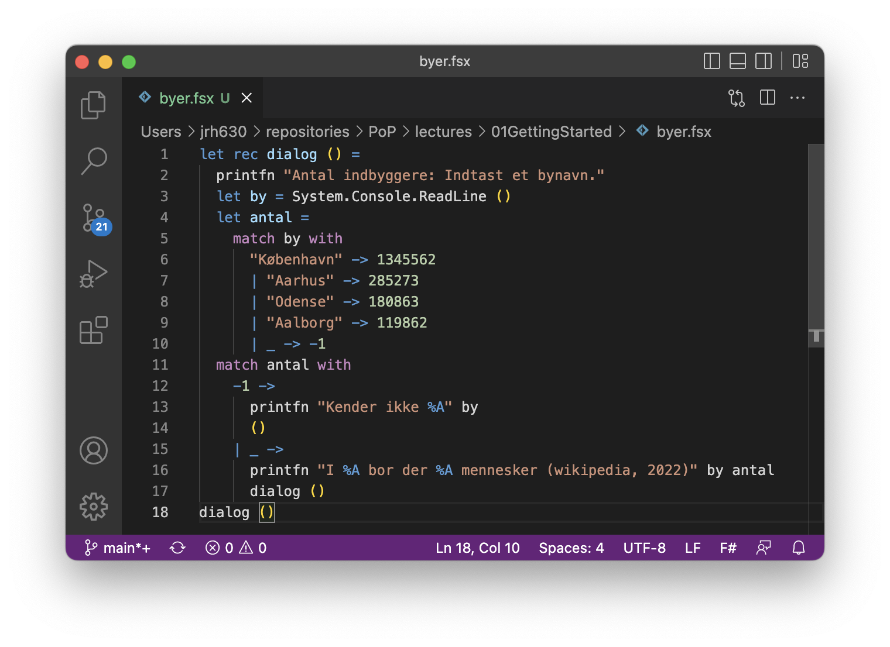
Dialogløkke
Valg:
Rekursion eller while
Hjælpefunktion eller ej
Afslutningssignal
Et eller flere printfn
Opgave: Udvid eksemplet fra før med en løkke som stopper, når brugeren intaster en ukendt by.

Slide 10
Spørgetime

